Slide 1
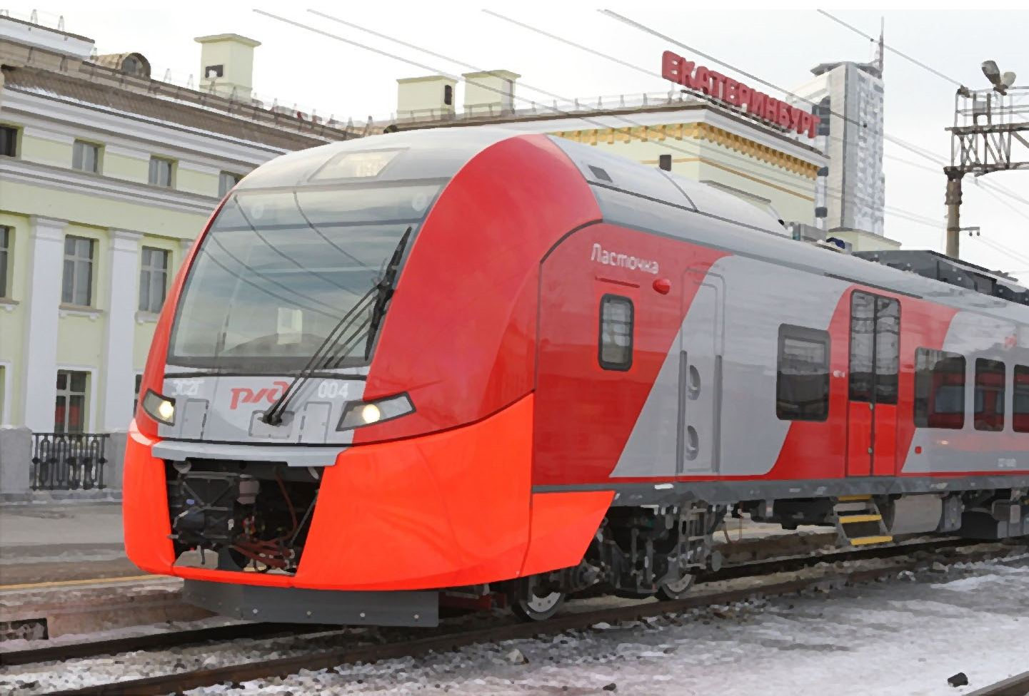


Опыт проведения периодических и предварительных медицинских осмотров работников железнодорожного транспорта
Заведующий отделением медицинской профилактики
Центра экспертизы профпригодности НУЗ « Дорожная больница на станции
Свердловск-Пассажирский ОАО « РЖД» Гордеева Татьяна Юрьевна
НУЗ «Дорожная больница» на станции Свердловск - Пассажирский ОАО «РЖД» Свердловская область, г. Екатеринбург, ул. Гражданская, 7 тел. 8 (800) 234-34-34 / 8 (343) 204-95-05 www. rzd-medicine.ru / www.dor-bol.ru

Slide 2
Врачебно-экспертные комиссии
Предрейсовые медицинские осмотры
Специфика железнодорожной медицины
Центры профпатологии и экспертизы профпригодности
Центральная врачебно-экспертная комиссия

Slide 3
Функции Центра экспертизы профпригодности
медицинское обеспечение безопасности движения поездов;
организация и квалифицированное проведение предварительных и периодических медицинских осмотров с целью определения соответствия состояния здоровья работника (поступающего на работу),возможности выполнения им отдельных видов работ;
экспертиза профпригодности работников, связанных с движением поездов сложных экспертных случаях.

Slide 4
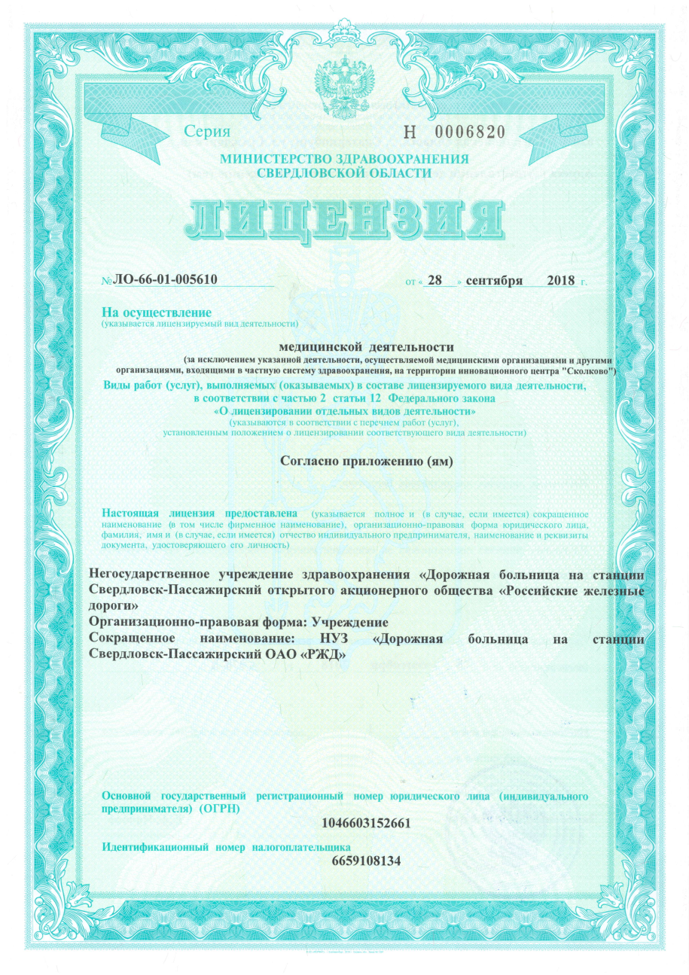
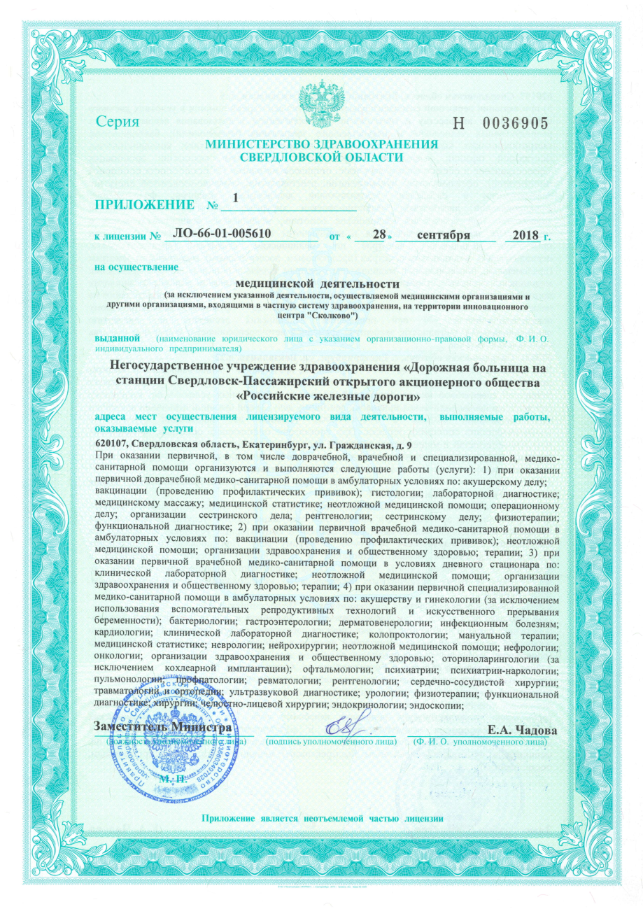

Slide 5







УЗИ
ХМ-ЭКГ
ВЭМ
ЭЭГ
МСКТ КА
ФВД
Вибротест
Председатель,
сопредседатель
(терапевт)
Невролог
Хирург
Офтальмолог
Акушер-гинеколог
Отоларинголог
Психиатр
Психиатр-нарколог
Дерматовенеролог
Профпатолог
Анализы :
Клинические
Биохимические
Бактериоло-
гические
ХТИ
Наблюдение
Оформление документов
на ВЭК
Флюорография
Маммография

Slide 6
Эпикриз наблюдения цехового врача в межкомиссионный период с___ по__
Основной диагноз_________________________________________________________
Сопутствующие заболевания __________________________________________
Случаи и сроки ВН по основному заболеванию в межкомиссионный период _____________________________________________
Случаи и сроки ВН по сопутствующим заболеваниям в межкомиссионный период__________________________________________
Проведенные исследования в межкомиссионный период_________
Стационарное обследование в межкомиссионный период________
Назначенная терапия___________________________________________________________
Оценка эффективности проводимой терапии______________________________
Оценка приверженности работника к лечению____________________________
Анализ показателей АД и ЧСС по данным базы данных АСПО за отчетный период________________________________________________________________ Отстранения на ПРМО за отчетный период_________________________________
Дата____________ ФИО подпись

Slide 7
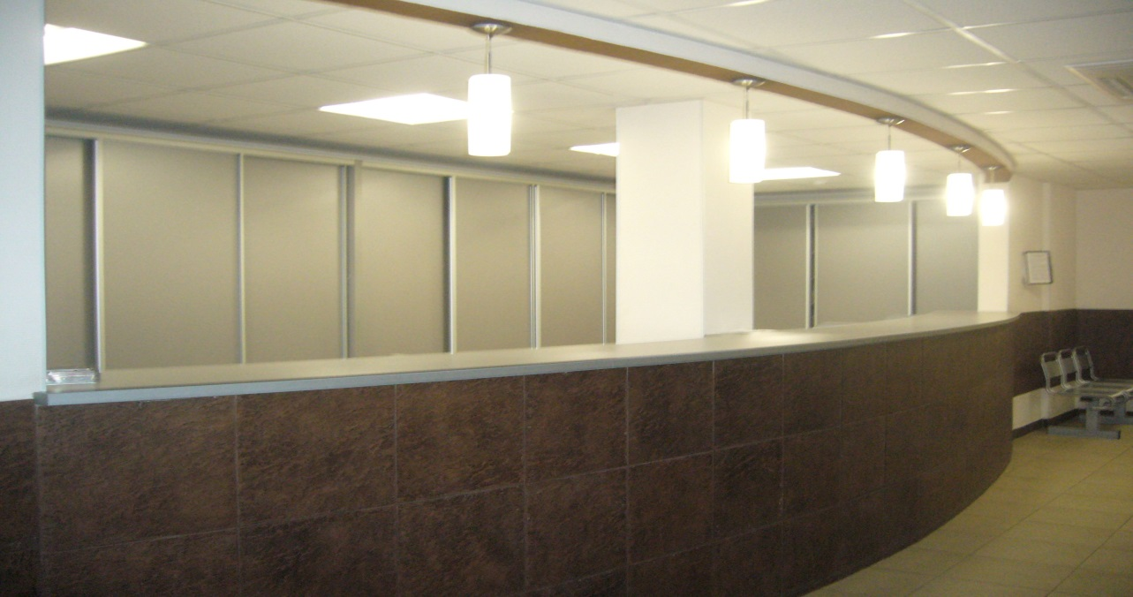
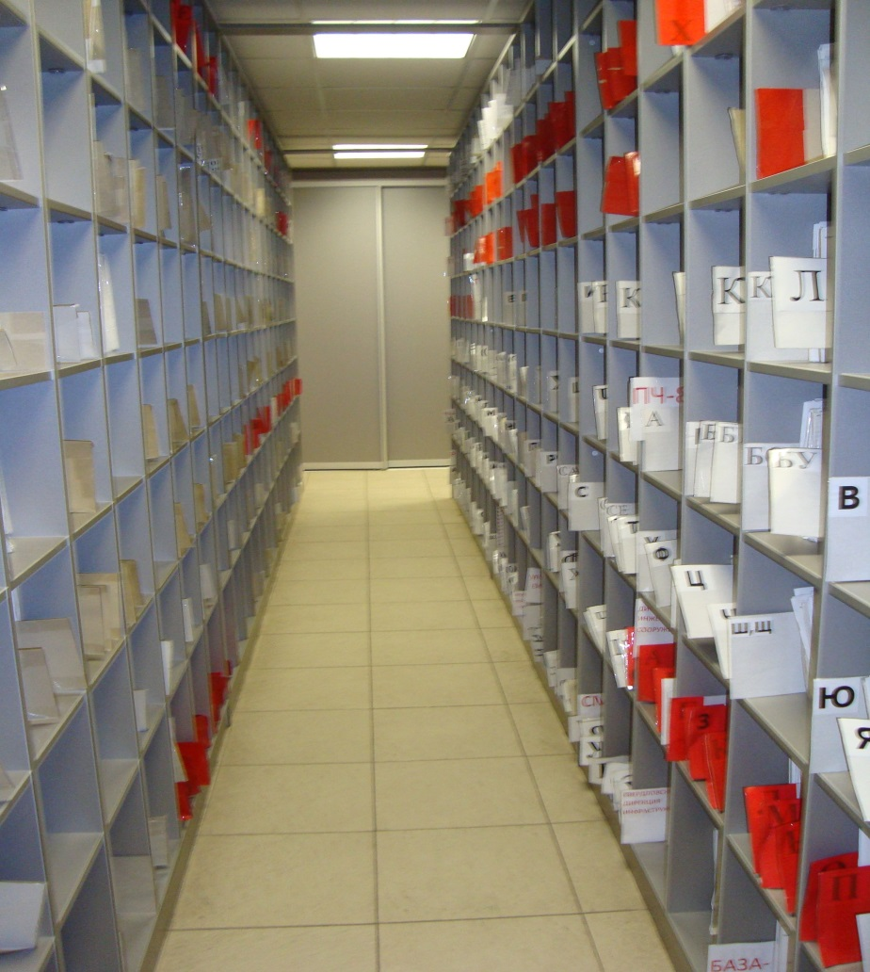
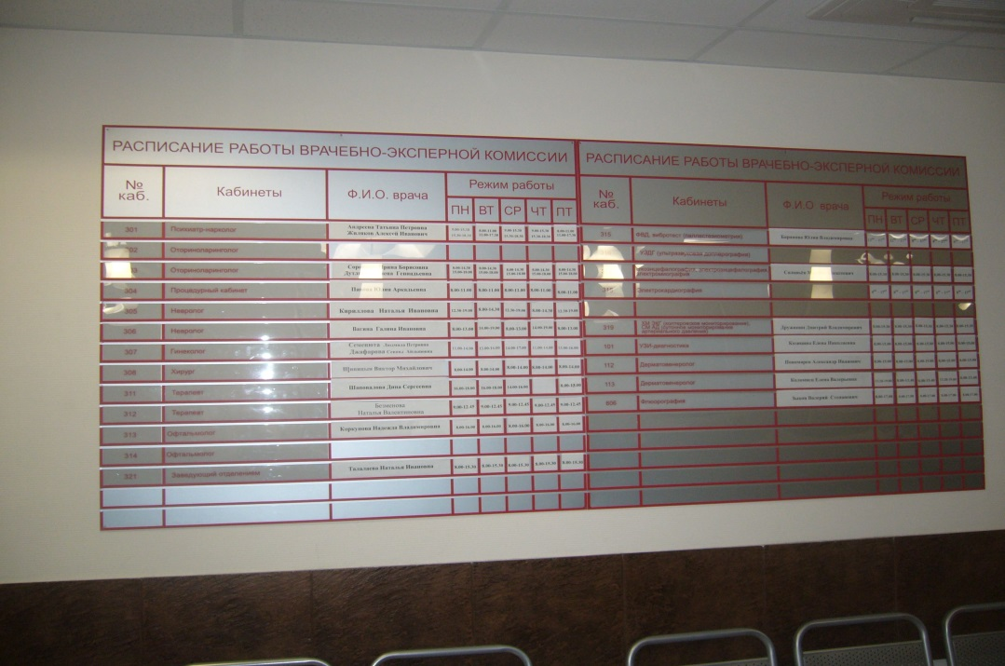
1
2
3
1. Регистратура
ВЭК
2. Картотека
3. Расписание

Slide 8
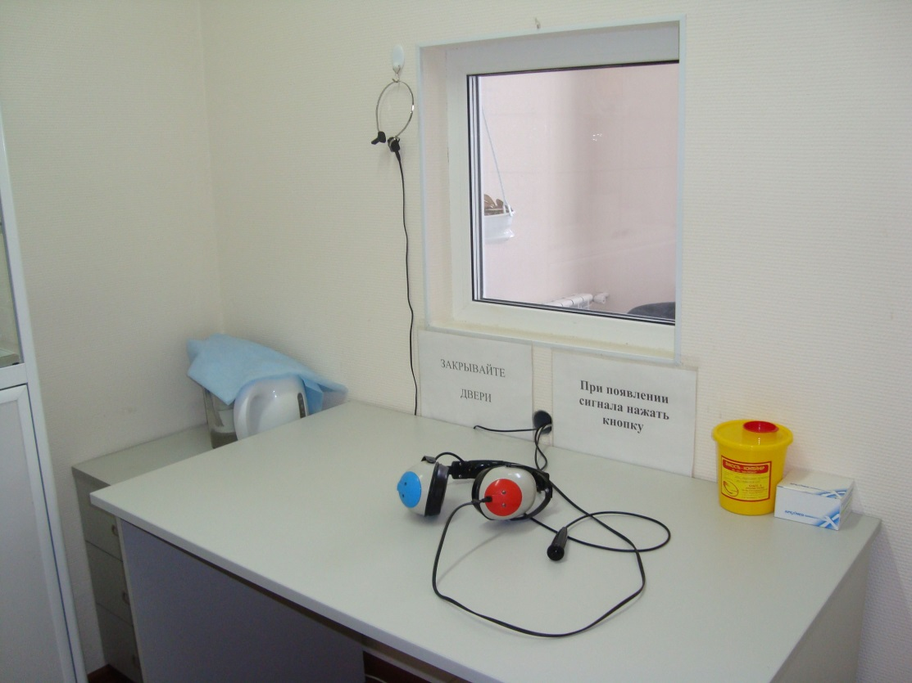
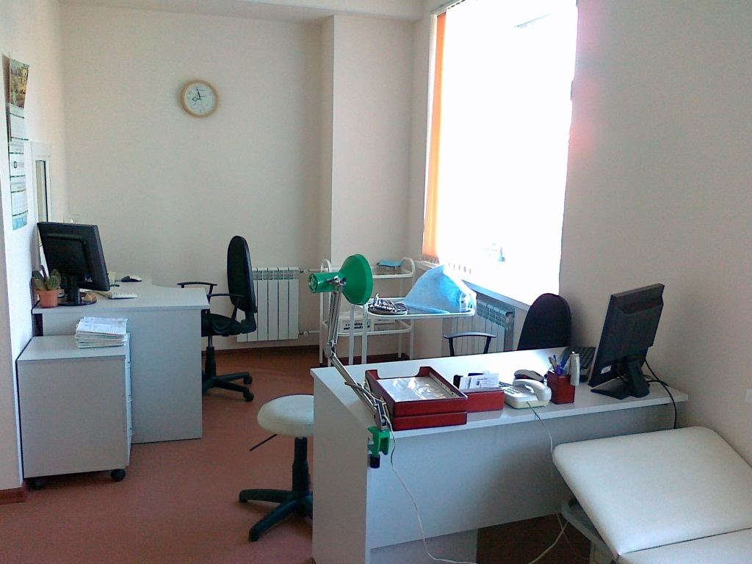
Кабинет ЛОР-врача

Slide 9
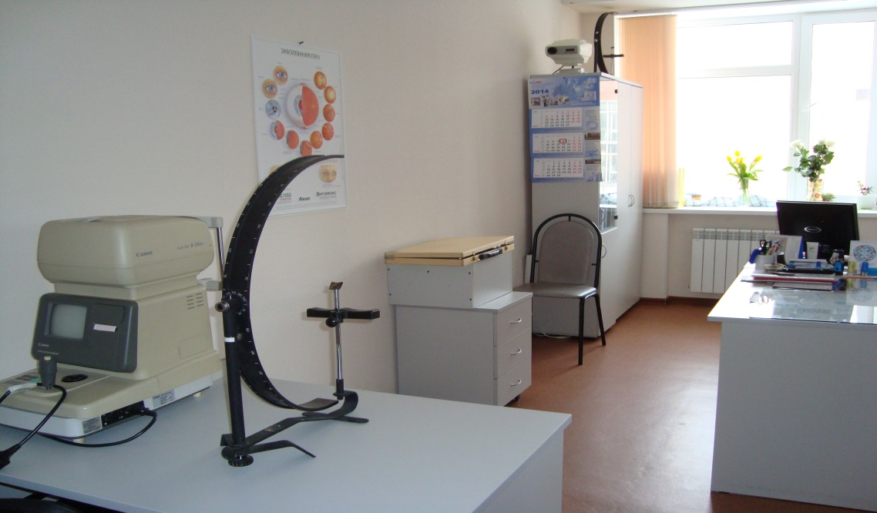
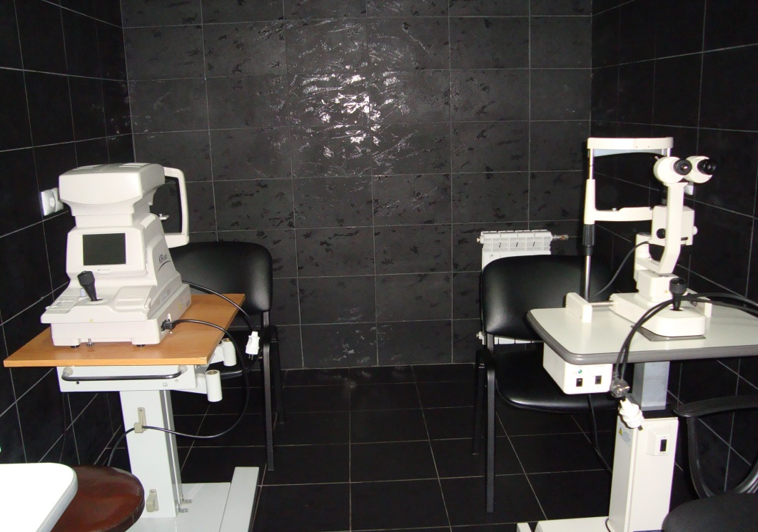
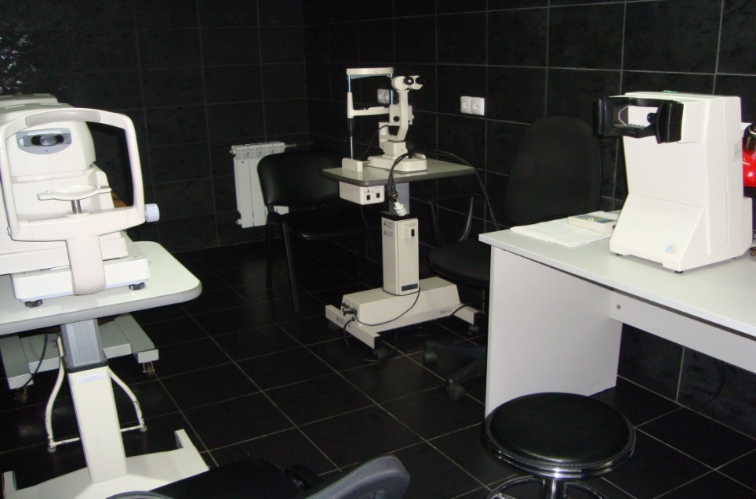
Кабинет офтальмолога

Slide 10

ФЗ№17 от 10.01.2003г.
Приказ МПС№6Ц от 1999г.
Приложение№1020 от 08.09.1999г.
Нормативная база
Приказ МЗиСР РФ№796 от 2005г.
Приказ МЗиСР РФ№302Н от2011г.

Slide 11
Уровни экспертизы профпригодности
Центральная дирекция здравоохранения-филиал ОАО «РЖД»
(общий контроль за деятельностью ВЭК всех уровней)
3 уровень
Центральная ВЭК
Региональная ВЭК
ВЭК НУЗ ОАО «РЖД»
2 уровень
1 уровень

Slide 12
Региональная врачебно-экспертная комиссия (РегВЭК)
Заключение (рекомендации) РегВЭК
Сложные экспертные случаи
Несогласие работника с заключением ВЭК
Признаки профнепригодности у работников, обеспечивающих движение поездов (заочно/очно)
Необходимость установления индивидуальных сроков

Slide 13
Возможности использования медицинской информационной системы ВЭК (РегВЭК, ЦВЭК)
вести электронный документооборот;
проводить освидетельствования кроме очной формы, так же и заочно;
обеспечивать преемственность в работе специалистов;
вести учет проведенных и незавершенных осмотров;
учитывать сроков прохождения ВЭК;
анализировать причины удлинения сроков прохождения осмотров;
осуществлять взаимодействие с Региональной врачебно-экспертной комиссией и Центральной врачебно-экспертной комиссией в режиме онлайн;
проводить ступенчатый контроль (ВЭК – РегВЭК –ЦВЭК-ЦДЗ).

Slide 14
Число лиц, освидетельствованных на Свердловской железной дороге за 9 месяцев 2018 г.

Slide 15
Уровень профнепригодности работников 1 категории (на 100 осмотров)
Причины профнепригодности работников 1 категории, освидетельствованных в НУЗ ДБ за 9 месяцев 2018 г

Slide 16
Основные направления по снижению уровня профнепригодности
отбор в профессию на этапе поступления;
внедрение в практику экспертизы профпригодности принципов индивидуального подхода;
вынесение решения о профнепригодности работника, связанного с обеспечением движения поездов, после одобрения Региональной ВЭК, а при необходимости и Центральной ВЭК;
100%-й охват диспансеризацией работников компании;
организация эффективной работы инженерно-врачебных бригад;
развитие в НУЗ ОАО «РЖД» высокотехнологичных методов лечения, реабилитация на базе ЦВМиР обеспечивает поддержание здоровья работников компании на достаточно высоком уровне;
использование в работе ВЭК медицинских информационных систем в едином информационном пространстве.

Slide 17
Выводы
Проведение профосмотров позволяет изменить отношение работников к своему собственному здоровью, сформировать мотивацию к здоровому образу жизни
Трехуровневая система организации ВЭК способствует продлению профессионального долголетия работников
Системность и эффективность работы железнодорожной медицины позволяет экономить трудовые и финансовые ресурсы ОАО «РЖД»

Slide 18
Благодарю за внимание!

